Slide 1





Análise Tática de Partidas de Futebol
Usando Deep Learning:
Reconhecimento de Eventos de Finalização e Modelagem de Expected Goals (xG)
Autor: Eduardo Larson
Orientador: Prof. Dr. Daniel Rigoni
Departamento de Ciência da Computação - UNICENTRO · 2026

Slide 2
Sumário
01
Contextualização e Problema
02
Referencial Teórico
03
Metodologia - Pipeline Proposto
04
Resultados
05
Conclusão e Trabalhos Futuros
02

Slide 3

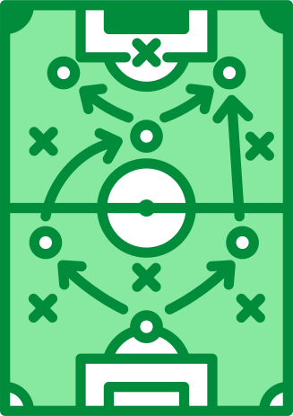


Futebol: o esporte mais impactante do mundo
Contextualização
Bilhões de dólares em direitos de transmissão, transferências e patrocínios (Deloitte, 2023);
Análise tática tornou-se diferencial competitivo para clubes e comissões técnicas;
Grandes clubes europeus usam TRACAB e Hawk-Eye: sistemas caros e restritos;
A maioria das partidas no mundo não conta com nenhuma instrumentação especializada.
03

Slide 4
O problema: análise tática inacessível
Motivação
Cenário Atual
✕ Sistemas de rastreamento dependem de câmeras fixas especializadas;
✕ Dados estruturados (StatsBomb, Opta) anotados manualmente = custo alto;
✕ Partidas amadoras, semiprofissionais e ligas menores sem cobertura analítica;
✕ Análise permanece subjetiva e manual.
04

Slide 5
O problema: análise tática inacessível
Motivação
Cenário Atual
Oportunidade
✕ Sistemas de rastreamento dependem de câmeras fixas especializadas;
✓ Redes neurais profundas (YOLO) permitem detecção em tempo real;
✕ Dados estruturados (StatsBomb, Opta) anotados manualmente = custo alto;
✓ Calibração de câmera via pontos-chave do campo sem hardware extra;
✕ Partidas amadoras, semiprofissionais e ligas menores sem cobertura analítica;
✓ xG pode ser extraído diretamente do vídeo de broadcast;
✕ Análise permanece subjetiva e manual.
✓ Democratizar análise tática quantitativa.
04

Slide 6



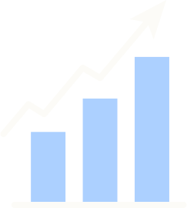

Objetivo do Trabalho
Propor e implementar um pipeline computacional end-to-end para análise tática automática de partidas de futebol a partir de vídeos de broadcast convencional.
Detecção e rastreamento de jogadores e bola;
Cálculo do Expected Goals (xG) por finalização;
Mapeamento espacial em coordenadas métricas reais;
Estatísticas de posse de bola em tempo real.
Identificação automática de eventos de finalização;
05

Slide 7

Referencial Teórico
06

Slide 8
Detecção de Objetos com YOLO
Referencial Teórico - Visão Computacional
You Only Look Once: detecção como problema único de regressão sobre grade de células
Velocidade
YOLOv8x
Inferência em tempo real sem estágio separado de propostas de região.
Cabeça anchor-free, features multi-escala, estado da arte no MS COCO (2023).
Desafios no Futebol
SAHI
Oclusão entre jogadores, bola com 15–40 px, motion blur em chutes de alta velocidade.
Frame dividido em regiões sobrepostas = maior resolução para objetos pequenos.
07

Slide 9




Rastreamento Multi-Objeto
Referencial Teórico: BotSORT + Filtro de Kalman + Optical Flow
Paradigma tracking-by-detection
Detecção frame a frame separada da associação de identidades ao longo do tempo.
BotSORT (jogadores)
Associação por IoU + compensação de movimento de câmera = robusto a pan/tilt de broadcast.
Filtro de Kalman (bola)
Estado [x, y, vx, vy] - gate de Mahalanobis rejeita falsos positivos estáticos do campo.
Optical Flow (Lucas-Kanade)
Preditor alternativo durante oclusões prolongadas da bola.
08

Slide 10
Calibração de Câmera e Homografia
Referencial Teórico — PnLCalib (CVPR 2024)
Homografia 3×3: mapeia posições em pixels para coordenadas métricas reais do campo.
Desafio
PnLCalib
Estabilização
→ Câmeras sem parâmetros intrínsecos conhecidos;
→ HRNet detecta pontos-chave e segmentos de linha;
→ Segundo Filtro de Kalman nos 9 elementos de H;
→ Pan, tilt e zoom contínuos;
→ Votação heurística + refinamento não-linear;
→ Quality score: descarta frames ruins (< 0.15);
→ Abordagens clássicas (Hough) frágeis.
→ Estado da arte: CVPR Workshops 2024.
→ Fallback para última homografia válida.
09

Slide 11
Expected Goals (xG)
Probabilidade de uma finalização resultar em gol, condicionada ao contexto espacial e situacional
10

Slide 12

Expected Goals (xG)
Probabilidade de uma finalização resultar em gol, condicionada ao contexto espacial e situacional
Raízes nos anos 1960 (Reep & Benjamin), popularizado nas últimas 2 décadas;
10

Slide 13


Expected Goals (xG)
Probabilidade de uma finalização resultar em gol, condicionada ao contexto espacial e situacional
Raízes nos anos 1960 (Reep & Benjamin), popularizado nas últimas 2 décadas;
Modelos básicos: distância + ângulo → AUC ~0,75–0,78;
Modelos avançados: posição defensores, tipo de ação, velocidade → AUC > 0,80;
10

Slide 14
Expected Goals (xG)
Probabilidade de uma finalização resultar em gol, condicionada ao contexto espacial e situacional
Raízes nos anos 1960 (Reep & Benjamin), popularizado nas últimas 2 décadas;
Modelos básicos: distância + ângulo → AUC ~0,75–0,78;
Modelos avançados: posição defensores, tipo de ação, velocidade → AUC > 0,80;
Limitação central: todos dependem de dados anotados manualmente (StatsBomb, Opta);
10

Slide 15

Expected Goals (xG)
Probabilidade de uma finalização resultar em gol, condicionada ao contexto espacial e situacional
Raízes nos anos 1960 (Reep & Benjamin), popularizado nas últimas 2 décadas;
Modelos básicos: distância + ângulo → AUC ~0,75–0,78;
Modelos avançados: posição defensores, tipo de ação, velocidade → AUC > 0,80;
Limitação central: todos dependem de dados anotados manualmente (StatsBomb, Opta);
Nossa proposta: extrair features espaciais diretamente do vídeo via visão computacional.
10

Slide 16

Metodologia
11

Slide 17
Arquitetura do Pipeline
1
Detecção
de Objetos
YOLOv8x
geral + especializado
12

Slide 18
Arquitetura do Pipeline
1
2
Detecção
de Objetos
Rastreamento
Multi-Objeto
YOLOv8x
geral + especializado
BotSORT + Kalman
+ Optical Flow
12

Slide 19
Arquitetura do Pipeline
1
2
3
Detecção
de Objetos
Rastreamento
Multi-Objeto
Classificação
de Times
YOLOv8x
geral + especializado
BotSORT + Kalman
+ Optical Flow
K-Means
color embeddings
12

Slide 20
Arquitetura do Pipeline
1
2
3
4
Detecção
de Objetos
Rastreamento
Multi-Objeto
Classificação
de Times
Calibração
de Campo
YOLOv8x
geral + especializado
BotSORT + Kalman
+ Optical Flow
K-Means
color embeddings
PnLCalib
Homografia
12

Slide 21
Arquitetura do Pipeline
1
2
3
4
5
Detecção
de Objetos
Rastreamento
Multi-Objeto
Classificação
de Times
Calibração
de Campo
Detecção de
Finalizações
YOLOv8x
geral + especializado
BotSORT + Kalman
+ Optical Flow
K-Means
color embeddings
PnLCalib
Homografia
Heurísticas
cinemáticas
12

Slide 22
Arquitetura do Pipeline
1
2
3
4
5
6
Detecção
de Objetos
Rastreamento
Multi-Objeto
Classificação
de Times
Calibração
de Campo
Detecção de
Finalizações
Modelagem
de xG
YOLOv8x
geral + especializado
BotSORT + Kalman
+ Optical Flow
K-Means
color embeddings
PnLCalib
Homografia
Heurísticas
cinemáticas
XGNet
(PyTorch)
12

Slide 23
Arquitetura do Pipeline
1
2
3
4
5
6
Detecção
de Objetos
Rastreamento
Multi-Objeto
Classificação
de Times
Calibração
de Campo
Detecção de
Finalizações
Modelagem
de xG
YOLOv8x
geral + especializado
BotSORT + Kalman
+ Optical Flow
K-Means
color embeddings
PnLCalib
Homografia
Heurísticas
cinemáticas
XGNet
(PyTorch)
Entrada: vídeo de broadcast convencional → Saída: xG, rastreamento, minimapa tático, posse de bola
12

Slide 24

Detector Especializado de Bola
Metodologia - Módulo 1 e 2
YOLOv8x retreinado sobre SoccerNet Tracking (57 sequências anotadas);
Recall de detecção de bola
Recorte dinâmico inspirado no SAHI: preserva resolução efetiva da bola;
40,4% → 65,5%
Filtro geométrico: descarta bboxes com área > 350 px², aspecto > 2,0 ou no topo do frame;
+ 62% com retreino especializado
Verificação de estacionaridade: rejeita detecções estáticas por ≥ 8 frames consecutivos.
13

Slide 25
Calibração de Campo e Classificação de Times
Metodologia - Módulos 3 e 4
PnLCalib
HRNet detecta pontos-chave e linhas do campo.
Homografia 3×3
Mapeia pixels → metros (sistema 105m × 68m).
Suavização Temporal
Filtro de Kalman nos 9 elementos de H.
Quality Score
< 0,15 → usa último frame válido como fallback.
14

Slide 26
Calibração de Campo e Classificação de Times
Metodologia - Módulos 3 e 4
PnLCalib
HRNet detecta pontos-chave e linhas do campo
K-Means
Agrupa jogadores por cor do uniforme automaticamente.
Homografia 3×3
Mapeia pixels → metros (sistema 105m × 68m)
Goleiros
Atribuídos geometricamente pelo time mais próximo.
Suavização Temporal
Filtro de Kalman nos 9 elementos de H
Árbitros
Excluídos explicitamente para não contaminar clusters.
Quality Score
< 0,15 → usa último frame válido como fallback
Sem anotação manual
Treinamento automático em clipe inicial do jogo.
14

Slide 27
Detecção de Eventos de Finalização
Metodologia - Módulo 5 com 4 condições simultâneas
C1
Proximidade jogador-bola
peso 30%
Distância euclidiana < 3,0 m entre bola e jogador mais próximo - associa o evento ao chutador.
15

Slide 28
Detecção de Eventos de Finalização
Metodologia - Módulo 5 com 4 condições simultâneas
C1
Proximidade jogador-bola
peso 30%
C2
Velocidade da bola
peso 45%
Distância euclidiana < 3,0 m entre bola e jogador mais próximo - associa o evento ao chutador.
Magnitude do vetor velocidade > 5,0 m/s - estimada por regressão em janela de 5 frames
15

Slide 29
Detecção de Eventos de Finalização
Metodologia - Módulo 5 com 4 condições simultâneas
C1
Proximidade jogador-bola
peso 30%
C2
Velocidade da bola
peso 45%
Distância euclidiana < 3,0 m entre bola e jogador mais próximo - associa o evento ao chutador
Magnitude do vetor velocidade > 5,0 m/s - estimada por regressão em janela de 5 frames
C3
Proximidade ao gol
Distância ao centro do gol adversário < 25,0 m - exclui ações defensivas.
15

Slide 30
Detecção de Eventos de Finalização
Metodologia - Módulo 5 com 4 condições simultâneas
C1
Proximidade jogador-bola
peso 30%
C2
Velocidade da bola
peso 45%
Distância euclidiana < 3,0 m entre bola e jogador mais próximo - associa o evento ao chutador
Magnitude do vetor velocidade > 5,0 m/s - estimada por regressão em janela de 5 frames
C3
Proximidade ao gol
C4
Alinhamento direcional
peso 25%
Distância ao centro do gol adversário < 25,0 m - exclui ações defensivas
Produto interno normalizado velocidade↔gol > 0,3 - elimina passes e cruzamentos.
15

Slide 31
Detecção de Eventos de Finalização
Metodologia - Módulo 5 com 4 condições simultâneas
C1
Proximidade jogador-bola
peso 30%
C2
Velocidade da bola
peso 45%
Distância euclidiana < 3,0 m entre bola e jogador mais próximo - associa o evento ao chutador
Magnitude do vetor velocidade > 5,0 m/s - estimada por regressão em janela de 5 frames
C3
Proximidade ao gol
C4
Alinhamento direcional
peso 25%
Distância ao centro do gol adversário < 25,0 m - exclui ações defensivas
Produto interno normalizado velocidade↔gol > 0,3 - elimina passes e cruzamentos
Cooldown de 3,0 s entre detecções evita registrar um único evento múltiplas vezes.
Obs: O valor escolhido para os pesos de cada condição foram decididos por meio de uma análise empírica.
15

Slide 32
XGNet: Modelagem de Expected Goals
Metodologia - Módulo 6
6 un.
64 un.
32 un.
16 un.
8 un.
1 un.
Input
Dense + BN + DO
Dense + BN + DO
Dense + BN + DO
Dense
xG Logit
Camadas com Dropout e Batch Normalization
Durante o treino, a Sigmoid final é integrada à perda via BCEWithLogitsLoss, prevenindo subfluxo (underflow) numérico.
Platt Scaling
Calibrar as probabilidades finais, ajustando o nível de confiança com base nos resultados observados.
Ativação ReLU
Máxima eficiência computacional e mitiga o problema (vanishing gradient).
6 Features de entrada:
• Distância ao gol (m);
• Defensores no cone de visada 6°;
• Pressão defensiva (m);
• Ângulo de finalização (°);
• Parte do corpo (pé/cabeça) (Uma feature para cada parte).
Treinamento: 60.148 finalizações (StatsBomb Open Data) · GroupShuffleSplit por partida para evitar data leakage.
16

Slide 33

Resultados
17

Slide 34
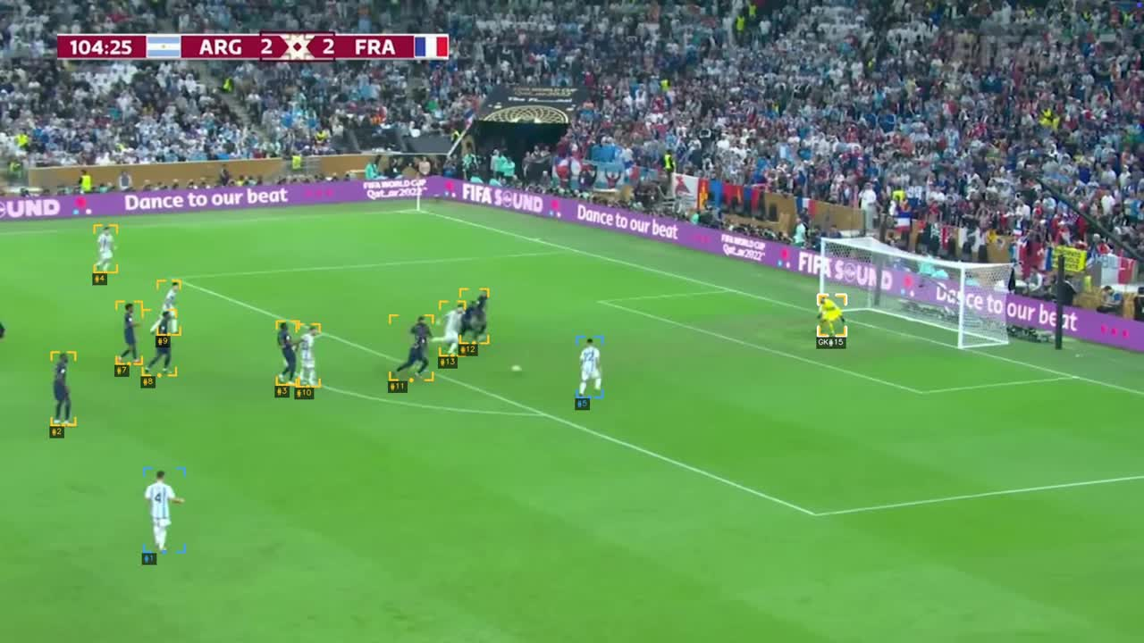
Resultados: Exemplo de frame processado
18

Slide 35

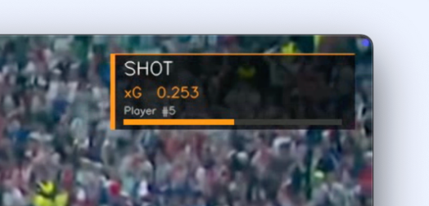
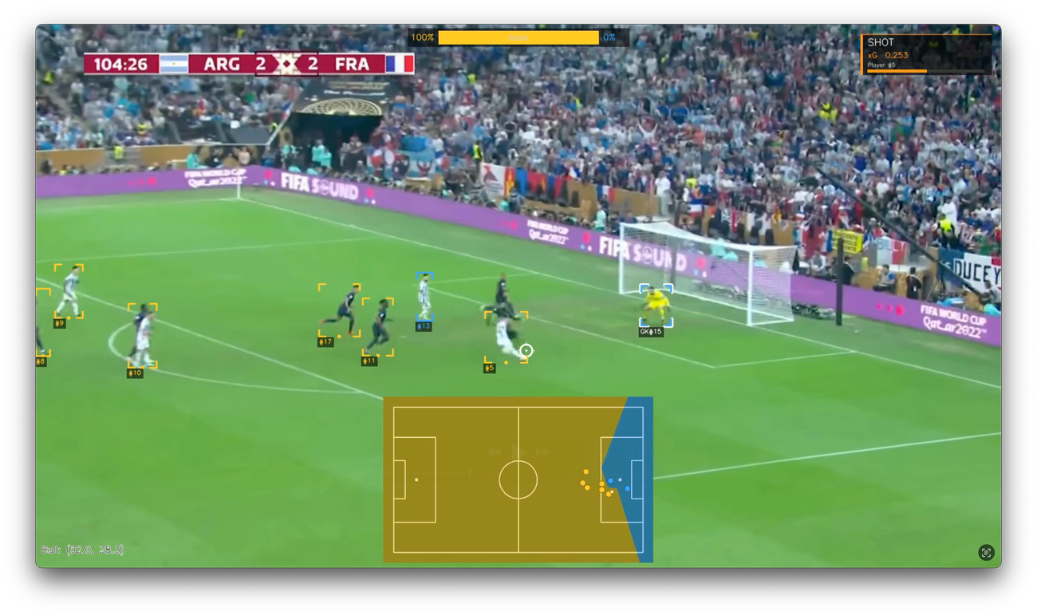
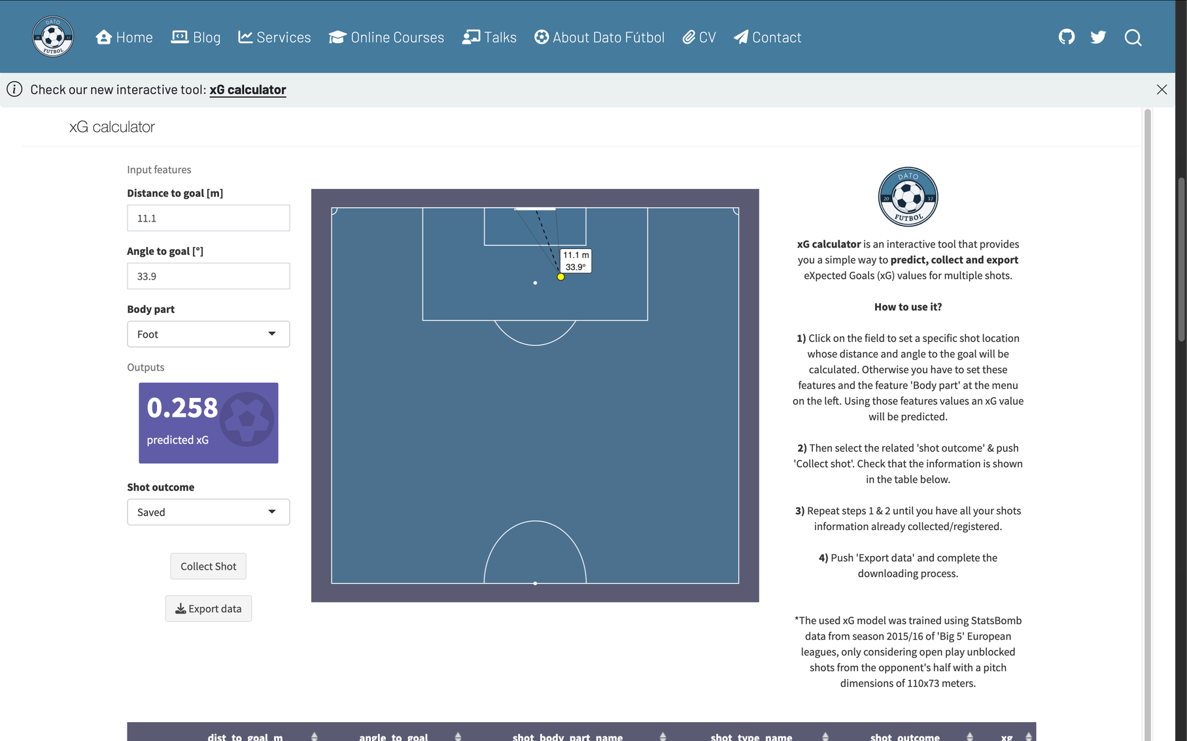
Comparando resultado com software existente:
Figura: Resultado ARG_FRA do pipeline.
Figura: Resultado software existente.
19

Slide 36
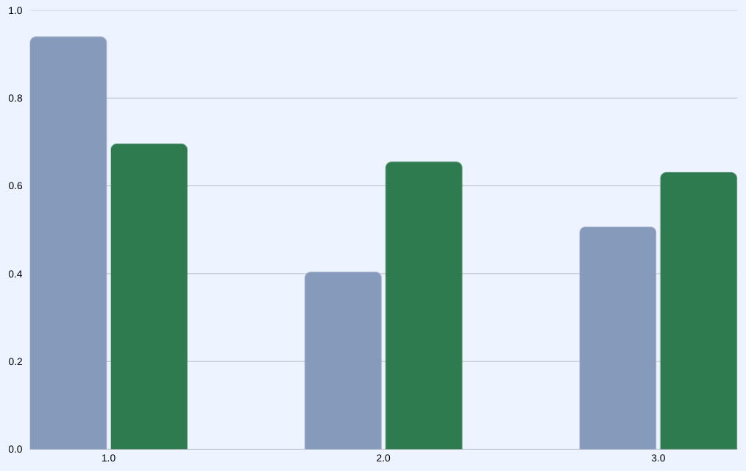


Resultados: Detector de Bola
Retreino especializado YOLOv8x sobre SoccerNet Tracking
Recall
+62%
40,4% → 65,5%
mAP50
Porcentagem
+24 p.p.
0,507 → 0,631
Trade-off
Precisão ↓
Precisão
Recall
mAP50
0,940 → 0,696 Filtrado pelo Kalman
YOLOv8x Geral
YOLOv8x Especializado
20

Slide 37
Resultados: Detector de Finalizações
Validação em 5 conjuntos com 4 competições e contextos distintos
Conjunto | Competição | Precisão | Recall | F1
BEL-ITA | UEFA Euro 2020 (dev) | 0,857 | 0,545 | 0,667
BEL-RUS | UEFA Euro 2020 | 1,000 | 0,364 | 0,533
ARG-FRA | Copa do Mundo FIFA 2022 | 1,000 | 0,364 | 0,533
FLA-CAP | Copa Libertadores 2022 | 0,667 | 0,182 | 0,286
SAN-MIR | Campeonato Brasileiro Série B - 2024 | 1,000 | 0,167 | 0,286
Precisão alta em todos os conjuntos.
Recall decrescente com aumento da distância de domínio (principal gargalo: detecção de bola).
21

Slide 38
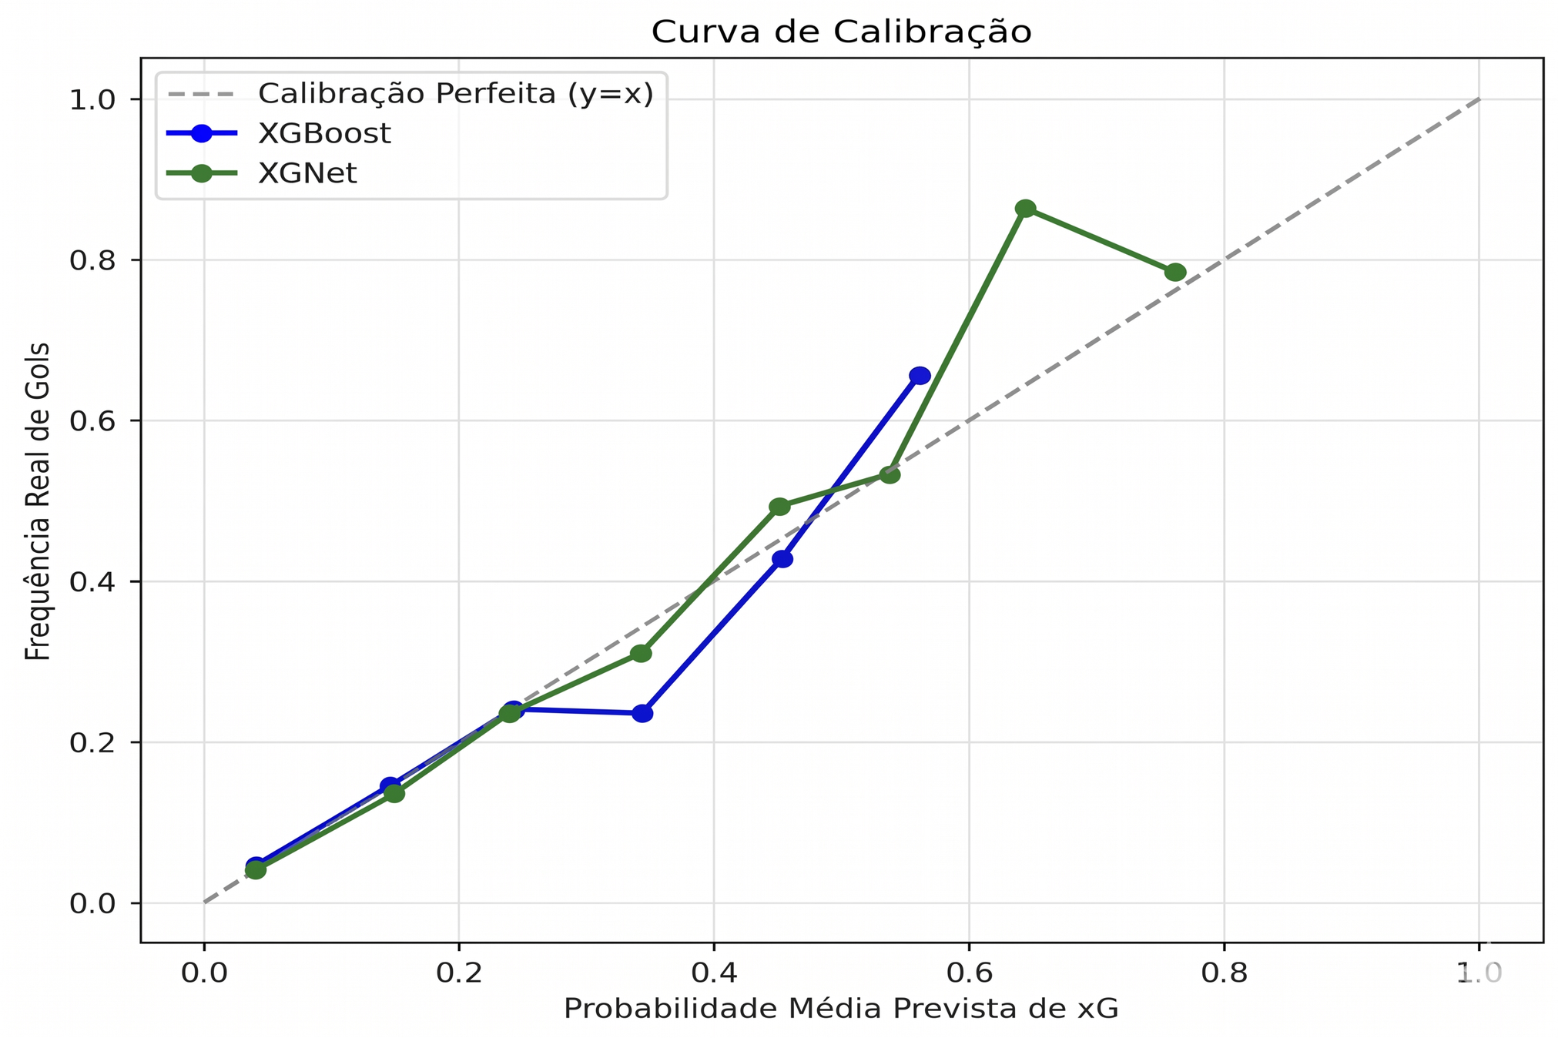
Resultados: XGNet vs XGBoost
60.148 finalizações - StatsBomb Open Data · 26 competições
0,8096
AUC-ROC
Discriminação correta em 80,9%
dos pares gol vs. não-gol;
0,0800
Brier Score
Erro quadrático médio < 0,10
(satisfatório para classes desbalanceadas);
0,1111
xG médio
VS. taxa real de gol 0,111, modelo globalmente calibrado.
XGBoost: colapso de probabilidade - sem predições acima de 0,6 (inadequado para finalizações de alta periculosidade).
22

Slide 40


Análise Qualitativa do Pipeline
Minimapa tático: posições dos jogadores coerentes com o frame em clipes com homografia convergida (quality score > 0,70);
xG coerente: chutes da pequena área com ângulo aberto → 0,35–0,52 · Chutes de fora da área → 0,04–0,09;
Único gol nos clipes de validação recebeu xG = 0,185 (distância 15,8 m · ângulo 12,7° - posição lateral);
Estatísticas de posse: 45–55% em jogo aberto · 15–85% sob pressão defensiva intensa;
Módulo U-Net (heatmap gaussiano): PCK@0.1 = 99,6% isolado - falhou na integração por domain shift → resultado negativo documentado.
23

Slide 41

Conclusão
24

Slide 42

Conclusão
Contribuições e limitações identificadas
Contribuições
Pipeline end-to-end funcional a partir de broadcast convencional, sem infraestrutura especializada
Integração PnLCalib (CVPR 2024) com sistema de coordenadas adaptado e quality score
BallKalmanTracker: Kalman + gate de Mahalanobis + Optical Flow + filtros geométricos
XGNet (AUC 0,8096 · Brier 0,0800) com GroupShuffleSplit para evitar data leakage
25

Slide 43
Conclusão
Contribuições e limitações identificadas
Contribuições
Limitações
Pipeline end-to-end funcional a partir de broadcast convencional, sem infraestrutura especializada;
Recall decrescente com distância de domínio (gargalo: detecção de bola);
Integração PnLCalib (CVPR 2024) com sistema de coordenadas adaptado e quality score;
XGNet usa apenas 6 features (sem velocidade da bola, posição do goleiro);
Implementaçaão de BallKalmanTracker: Kalman + gate de Mahalanobis + Optical Flow + filtros geométricos;
Sem módulo de Re-ID → identidades podem ser trocadas em oclusões longas;
XGNet (AUC 0,8096 · Brier 0,0800) com GroupShuffleSplit para evitar data leakage.
25

Slide 44
Trabalhos Futuros
  Fine-tuning do detector de bola com dados de broadcast sul-americano (Série B + Copa Libertadores)
  Resolução do domain shift do módulo U-Net via fine-tuning no domínio alvo
  Adicionar velocidade da bola no momento do chute como feature do XGNet
  Incorporar módulo de Re-ID ao BotSORT para identidades consistentes em oclusões
  Validação em conjunto mais amplo: câmeras amadoras, ligas diversas, iluminação variada
26

Slide 45
Referências
AHARON, N. et al. (2022). BoT-SORT: Robust associations multi-pedestrian tracking. arXiv preprint arXiv:2206.14651.
DELOITTE (2023). Annual review of football finance 2023. Technical report, Deloitte Sports Business Group.
JOCHER, G. et al. (2023). Ultralytics YOLOv8. Disponível em: https://github.com/ultralytics/ultralytics.
MAGERA, F. et al. (2024). A robust framework for camera calibration in sports. In: CVPR Workshops.
REEP, C.; BENJAMIN, B. (1968). Skill and chance in association football. Journal of the Royal Statistical Society.
VANDEGHEN, R. et al. (2022). SoccerNet-Tracking: A world-class dataset for soccer ball and player tracking. In: CVPR Workshops.
27

Slide 46
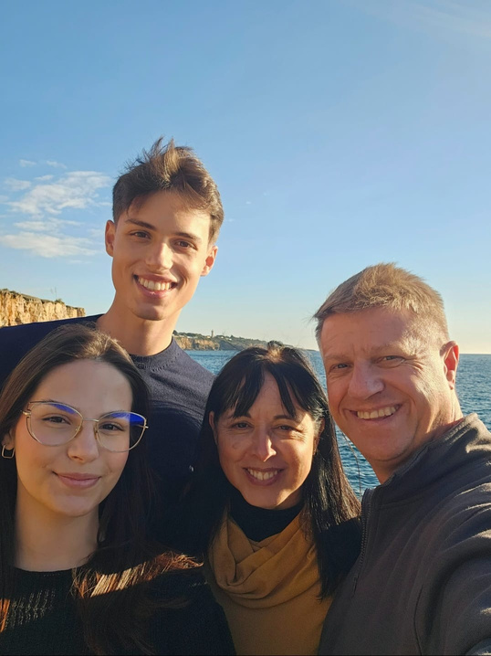

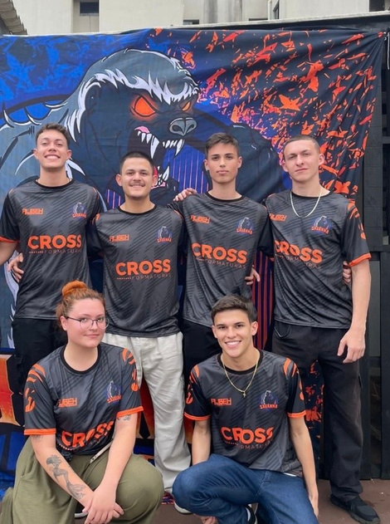
AGRADECIMENTOS:
  Prof. Dr. Daniel Rigoni (Orientador);
  UNICENTRO & DECOMP;
  Banca examinadora;
  Minha Família;
  Amigos e Colegas.
28

Slide 47

Obrigado pela atenção!
Autor: Eduardo Larson
Orientador: Prof. Dr. Daniel Rigoni
Departamento de Ciência da Computação - UNICENTRO · 2026

Slide 48
Análise Tática de Partidas de Futebol
Usando Deep Learning:
Reconhecimento de Eventos de Finalização e Modelagem de Expected Goals (xG)
Autor: Eduardo Larson
Orientador: Prof. Dr. Daniel Rigoni
Departamento de Ciência da Computação - UNICENTRO · 2026

